Slide 1


CHĂN NUÔI LỢN THỊT AN TOÀN SINH HỌC & XỬ LÝ CHẤT THẢI TRONG TRANG TRẠI QUY MÔ VỪA VÀ NHỎ
OSRO/VIE/001/USA

Slide 2
Phần IV.
GIỐNG LỢN SỬ DỤNG TRONG CHĂN NUÔI LỢN THỊT QUY MÔ VỪA VÀ NHỎ
2

Slide 3
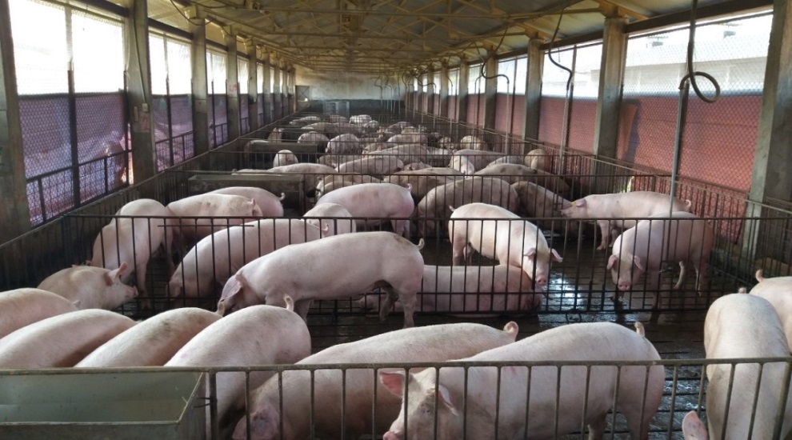
Nên sử dụng loại lợn gì để nuôi thịt?
Trả lời: Nên sử dụng lợn lai, vì:
Lợn lai sinh trưởng nhanh, thời gian nuôi ngắn
Chất lượng thịt đáp ứng tốt hơn cho nhu cầu xã hội (% nạc, % mỡ giắt cao)
Tiêu tốn thức ăn/kg tăng khối lượng thấp, hiệu quả chăn nuôi cao hơn
Lợn lai có sức khỏe và khả năng thích nghi cao hơn lợn thuần
Giá bán thường cao hơn lợn thuần
3

Slide 4
    1. MÔ HÌNH QUẢN LÝ GIỐNG LỢN
Mô hình giống lợn hình tháp:
Là hệ thống giống lợn tốt nhất, dễ quản l‎ý, chọn tạo giống thuận tiện, năng suất và hiệu quả kinh tế cao...
Gồm đàn cụ kỵ, ông bà, bố mẹ và đàn thương phẩm
Tiến bộ di truyền đi từ trên xuống, không theo chiều ngược lại
Lợn thương phẩm sinh ra từ đàn bố mẹ không sử dụng làm nái sinh sản, lợn đực giống.
GGP
Đàn lợn cụ kỵ
GP
Đàn lợn ông bà
PS
Đàn lợn bố mẹ
Commercial
Đàn lợn thương
phẩm
4

Slide 5
Chủ đề thảo luận:
Trong cơ sở chăn nuôi lợn bố mẹ sinh sản:
Sử dụng giống lợn nào để làm đực giống (đực cuối cùng)?
Sử dụng giống lợn nào để làm lợn nái?

Slide 6
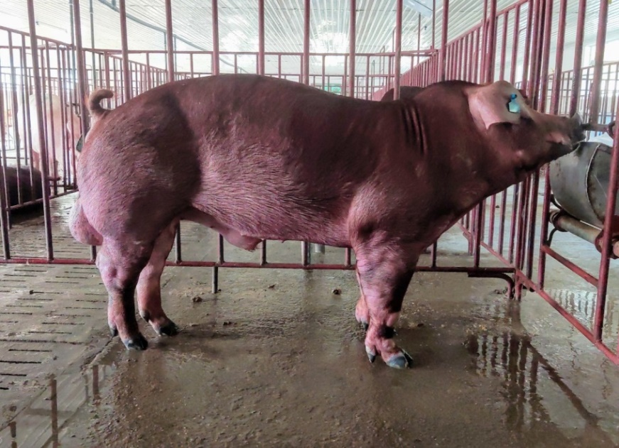
    2. ĐÀN GIỐNG BỐ MẸ
Trại chăn nuôi lợn sinh sản bố mẹ để sản xuất lợn nuôi thịt sử dụng giống/loại lợn nào?
(1) Lợn đực giống (đực cuối cùng):
Yêu cầu: khả năng sinh trưởng nhanh, tỷ lệ nạc cao, tiêu tốn thức ăn cho 1kg tăng khối lượng thấp.
Giống Duroc, Pietrain, PiDu...
Lợn đực giống Duroc:
Tăng khối lượng giai đoạn 30-100 kg > 950 g/con/ngày
Độ dày mỡ lưng tại vị trí P₂ < 10,2 mm
Tiêu tốn thức ăn/kg tăng khối lượng <2,4 kg
Tỷ lệ mỡ giắt ≥ 3,5%.
6

Slide 7
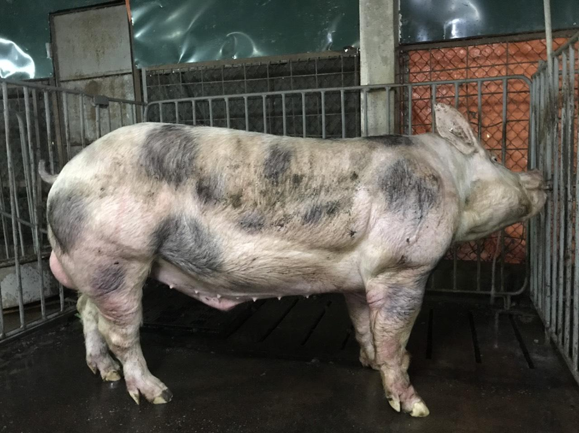
    2. ĐÀN GIỐNG BỐ MẸ
Lợn đực giống Pietrain:
Tăng khối lượng giai đoạn 30-100 kg > 730 g/con/ngày
Độ dày mỡ lưng tại P₂ < 10,2 mm
Tiêu tốn thức ăn/kg tăng khối lượng < 2,4 kg.
7

Slide 8
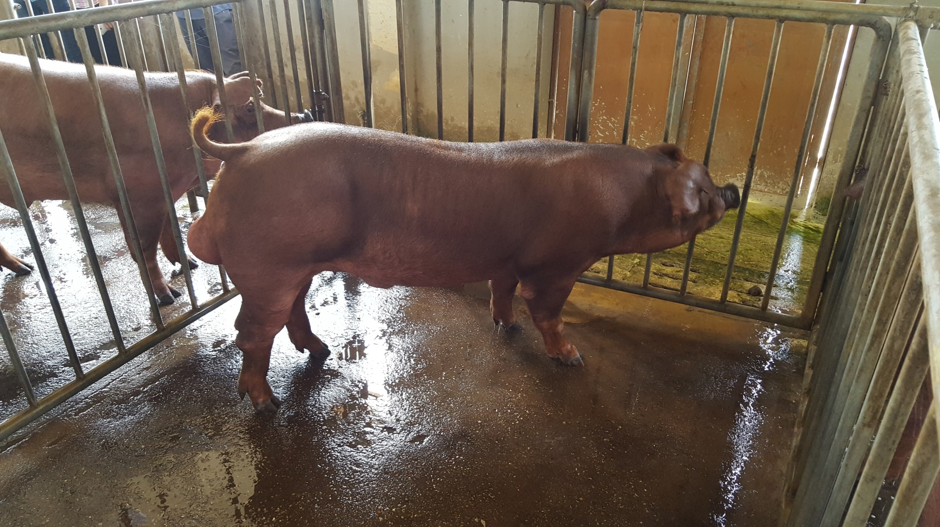
    2. ĐÀN GIỐNG BỐ MẸ
Lợn đực lai PiDu
8

Slide 9
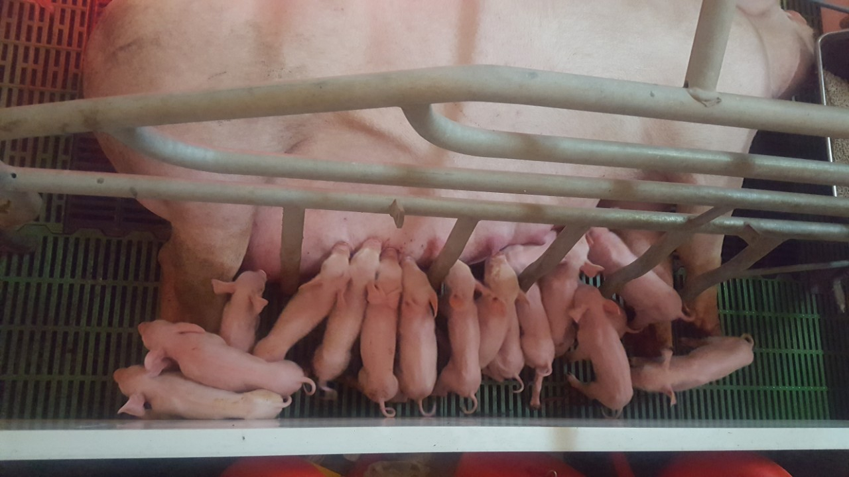
    2. ĐÀN GIỐNG BỐ MẸ
(2) Lợn nái sinh sản:
Yêu cầu các chỉ tiêu sinh sản cao: tuổi đẻ lứa đầu, số con sơ sinh/ổ, khối lượng con sơ sinh, khối lượng con cai sữa
Giống Yorkshire, Landrace, lợn lai (Y x L), (L x Y)...
Lợn nái Landrace
≥ 27 con cai sữa/nái/năm
9

Slide 10
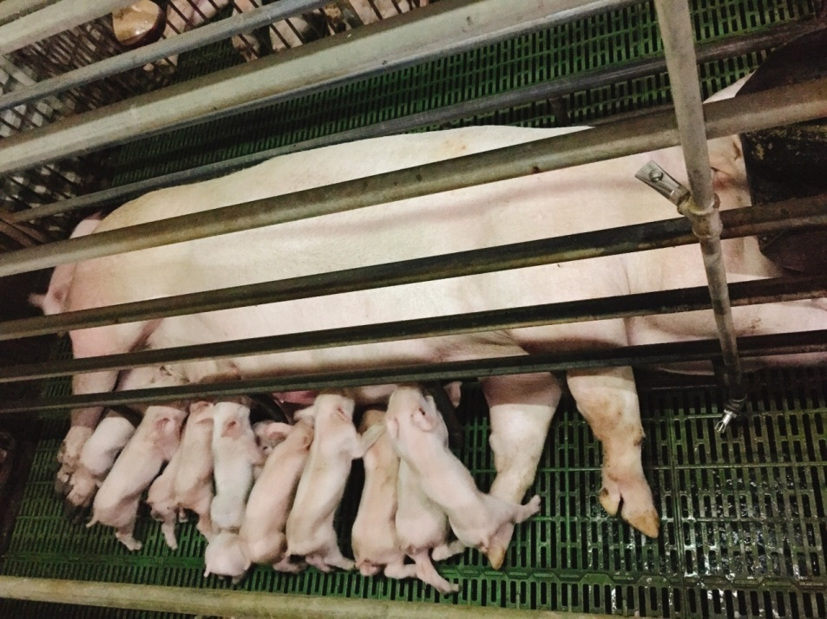
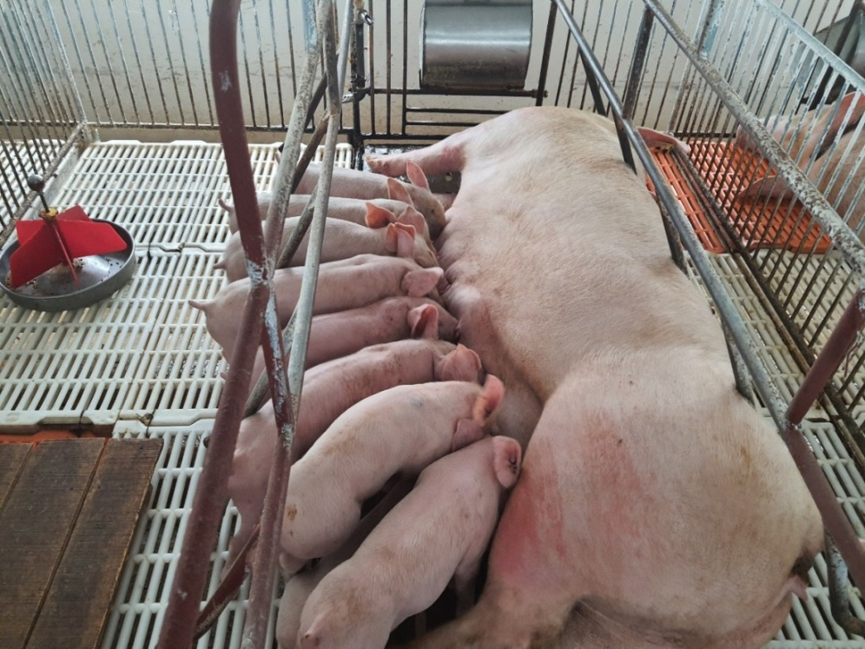
    2. ĐÀN GIỐNG BỐ MẸ
Nái Yorkshire:
> 27 con cai sữa/nái/năm
Nái lai LY: \
≥ 27 con cai sữa/nái/năm
10

Slide 11
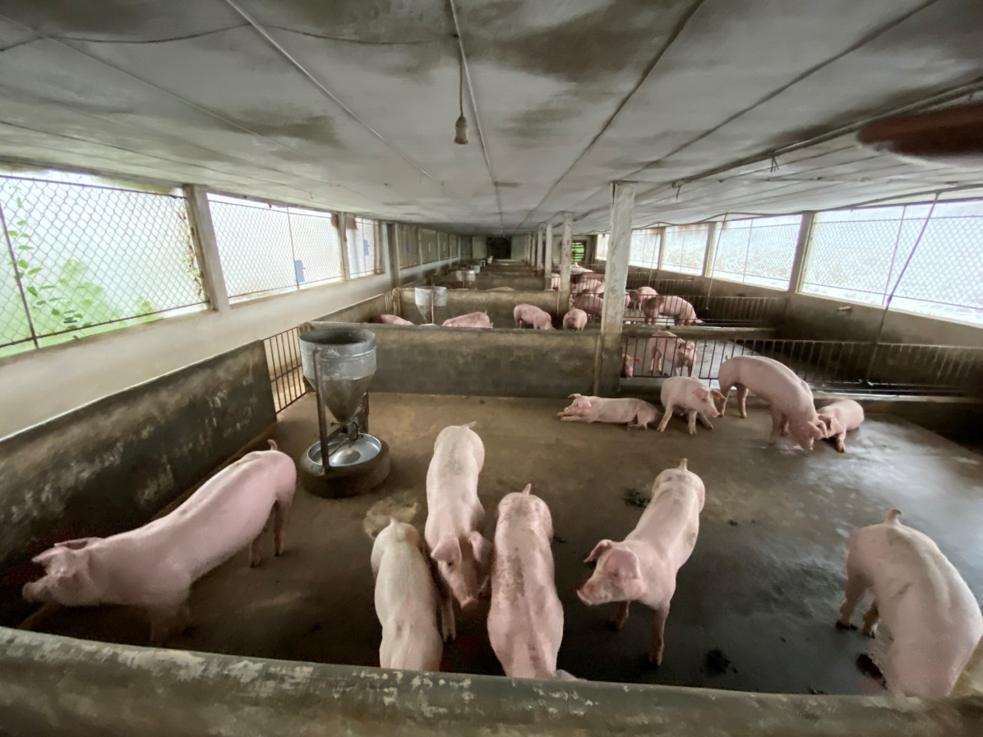
    3. ĐÀN LỢN THƯƠNG PHẨM (LỢN THỊT)
Lợn nuôi thịt được tạo ra từ các công thức lai nào?
11

Slide 12
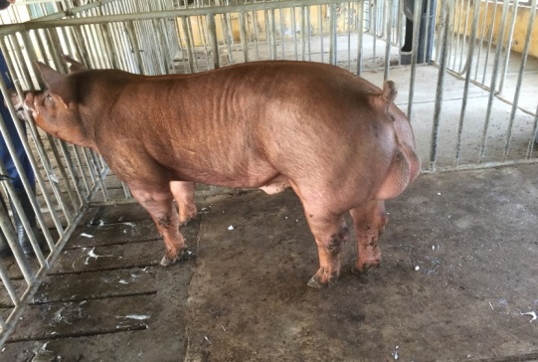
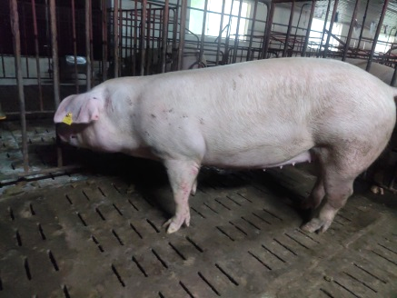
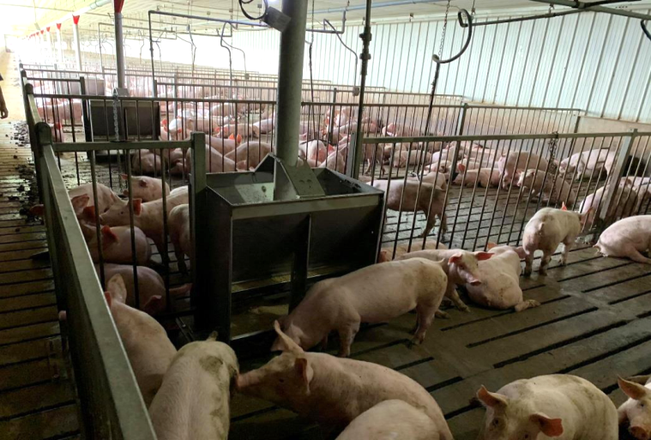
    3. ĐÀN LỢN THƯƠNG PHẨM (LỢN THỊT)
Lợn nuôi thịt được tạo ra từ các công thức lai:
Đực thuần (Duroc hoặc Pietrain) x nái Y hoặc L hoặc nái lai LY, YL để tạo con lai thương phẩm 2 hoặc 3 giống.
Đực lai PiDu x nái Y hoặc L hoặc nái lai LY, YL để tạo con lai thương phẩm 3 hoặc 4 giống.
Đực Duroc
Nái lai YL
Lợn thương phẩm 3 giống (DLY)
12

Slide 13
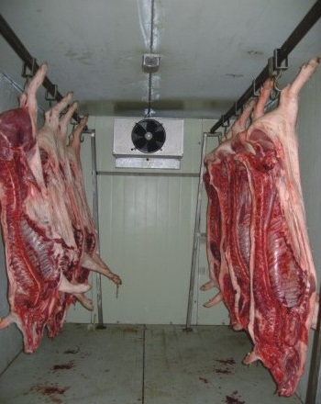

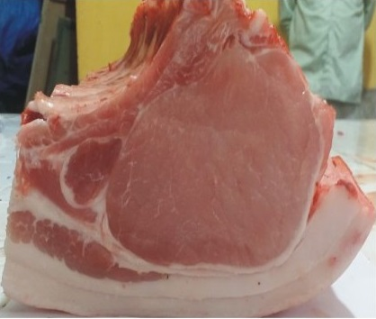
    3. ĐÀN LỢN THƯƠNG PHẨM (LỢN THỊT)
Những chỉ tiêu kinh tế kỹ thuật để đánh
giá năng suất và chất lượng thịt
Tỷ lệ nuôi sống (%)
Khả năng tăng khối lượng/ngày (gam): >700 gam.
Tiêu tốn thức ăn/kg tăng khối lượng (kg): <2,5 kg
Thời gian nuôi đến xuất chuồng (ngày)
Tỷ lệ nạc (%): >60%
Tỷ lệ mỡ giắt (%): >3,0%
Màu sắc của thịt…(màu đỏ tự nhiên).
13

Slide 14
    3. ĐÀN LỢN THƯƠNG PHẨM (LỢN THỊT)
Trang trại chăn nuôi đã công bố tiêu chuẩn cơ sở theo quy định; áp dụng nghiêm ngặt quy trình chăn nuôi an toàn sinh học
Chọn con có sức khỏe tốt, khối lượng trung bình toàn đàn trở lên, đã biết ăn thức ăn hỗn hợp tốt
Có đủ giấy tờ theo quy định (giấy xác nhận tiêm phòng, kiểm dịch...)
Lưu ý khi chọn mua lợn nuôi thịt?
Nên tự sản xuất lợn con để nuôi thịt
14

Slide 15
Chúc các bác nuôi lợn thành công

